Slide 1

Les transferts
Art. 132 de l’AR du 25.11.1991
Art. 76 à 82 de l’AM du 26.11.1991
FLT – Version du 31.07.2023

Slide 2
Table des matières
Définitions pg. 3
Transferts d’OP. pg. 5
Transferts de BC. pg. 8
Transferts de BC & d’OP. pg. 10
Modalités pratiques. pg. 11
Types C9 pg. 14
Exercices. pg. 15

Slide 3
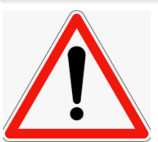
1. Définitions
OP = Organisme de Paiement.
CAPAC (1) – CSC (2) – FGTB (3) – CGSLB (4)
Section d’OP = Section d’organisme de paiement.
CSC OP Wallon (2.920) – CSC Bruxelles (2.210)
OP cédant = OP que l’assuré social quitte.
OP prenant = OP auprès duquel l’assuré social s’inscrit.
Le choix de l’OP est libre pour les assurés sociaux.

Slide 4

1. Définitions
BC = Bureau de Chômage.
BC Liège (62) – BC Tournai (56)
BC La Louvière (54) – BC Bruxelles (21)
BC cédant = BC que l’assuré social quitte.
BC prenant = BC auprès duquel l’assuré social s’inscrit.
Le choix du BC dépend de l’adresse de résidence (code postal) de l’assuré social.

Slide 5
2. Transferts d’OP
En cours de | Délai d’introduction | Prise d’effet du transfert
Chômage Complet | Le dernier jour du mois précédant celui pour lequel le transfert est demandé. | Au 1^{ier} jour du mois qui suit celui au cours duquel le BC a reçu le flux EC8.
AGR | Le dernier jour du mois précédant celui pour lequel le transfert est demandé. | Au 1^{ier} jour du mois qui suit celui au cours duquel le BC a reçu le flux EC8.
Chômage Temporaire | Le dernier jour du 2ème mois qui suit celui pour lequel le transfert est demandé. | Au 1^{ier} jour du mois pour lequel le transfert est demandé (sauf si CT déjà indemnisé).

Slide 6
2. Transferts d’OP
DA de | Délai d’introduction | Prise d’effet du transfert
Chômage Complet | 2 mois prenant cours le lendemain de la DA. | À la date de DA. Si la DA n’est pas le 1^{ier} jour de CC du mois. ➔ Accordé au 1^{ier} jour du mois suivant.
AGR | 2 mois prenant cours le lendemain de la DA. | À la date de DA. Sauf si déjà indemnisé au cours de mois. ➔ Accordé au 1^{ier} jour du mois suivant
Chômage Temporaire | Le dernier jour du 2ème mois qui suit le mois de la DA. | À la date de DA. Sauf si déjà indemnisé au cours de mois. ➔ Accordé au 1^{ier} jour du mois suivant.

Slide 7
2. Transferts d’OP
En cas d’introduction de la demande de transfert hors-délai :
➔ Si transfert en cours de chômage : Accordé au 1^{ier} jour du mois suivant celui au cours duquel le dossier est réceptionné à l’ONEm.
➔ Si transfert avec une DA : Accordé à la date de réception du dossier à l’ONEm.
Un transfert de section d’OP = Un transfert d’OP. ➔ Mêmes délais & prises d’effets.

Slide 8
3. Transferts de BC
Transfert de BC = DA (même si en cours de chômage).
En cours / DA | Délai d’introduction | Prise d’effet du transfert
Chômage Complet | 2 mois prenant cours le lendemain de la DA. | À la date de DA.
AGR | 2 mois prenant cours le lendemain de la DA. | Au 1^{ier} jour du mois suivant. Sauf si DA au début ou à la fin de l’occupation. ➔ Accordé à la date de DA.
Chômage Temporaire | Le dernier jour du 2ème mois qui suit le mois de la DA. | À la date de DA. Sauf si la DA n’est pas au 1^{ier} jour de CT du mois. ➔ Accordé au 1^{ier} jour du mois suivant.

Slide 9
3. Transferts de BC
Possible d’avoir 2 BC compétant pour un même mois d’indemnisation.
En cas d’introduction de la demande de transfert hors-délai :
➔ Accordé à la date de réception du dossier à l’ONEm.

Slide 10
4. Transferts d’OP & BC
En cas de transfert d’OP & de BC simultanément.
➔ Application des règles d’un transfert de BC.
En cas de transfert de section d’OP & de BC simultanément.
➔ Application des règles d’un transfert de BC.

Slide 11
Modalités pratiques
Depuis le 01.05.2022, pour toutes les DA pour lesquelles il n’y a jamais eu d’intégration pour notre OP ou l’intégration a été clôturée pour notre OP:
Interrogation de l’inter-OP via l’application FLUX;
Intégration et constitution du dossier dans Horizon;

Slide 12
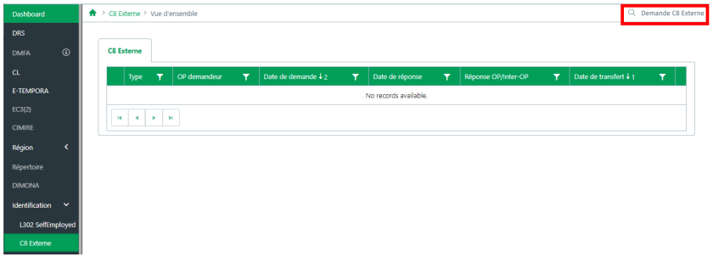
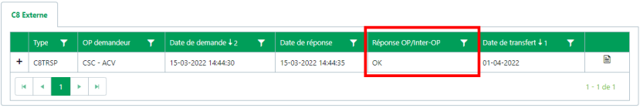
Modalités pratiques Interrogation de l’inter-OP via l’application FLUX

Slide 13

Modalités pratiques Intégration et constitution du dossier
Une demande de transfert doit contenir :
Flux EC8.
C1.
Consultation REGIS*.
Si nécessaire C1 annexe-REGIS*.
*La consultation REGIS n’est pas nécessaire pour les dossiers de CT.
L’usage du C8-Transfert papier est supprimé à partir du 1/05/2022!

Slide 14
6. Types C9
100 = Transfert uniquement d’OP.
110 = Transfert uniquement de BC.
120 = Transfert d’OP et de BC.
130 = Transfert de section d’OP.
140 = Transfert de section d’OP et de BC.
190 = Autre d’introduction transfert.
Rmq : Si la DA contient une demande de transfert, c’est le type C9 du transfert qui doit être utilisé.

Slide 15
7. Exercices (1)
Type de transfert … | Pour obtenir un transfert au …. | Le dossier doit parvenir au BC pour le … ? | Si le dossier est introduit le … | Date de prise d’effet du transfert ?
Tft BC en cours de CC. | 15.11.2023 | 31/10/2023 15/01/2024 | 18.12.2023 | 01/12/2023 15/11/2023
Tft OP avec DA de CT (1^{ier} jour). | 20.10.2023 | 29/12/2023 | 27.11.2023 | 20/11/2023 20/10/2023
Tft OP en cours d’AGR. | 01.12.2023 | 30/11/2023 | 08.12.2023 | 01/12/2023 01/01/2024
Tft BC avec DA de CT (1^{ier} jour). | 06.11.2023 | 31/01/2024 | 08.01.2024 | 06/11/2023
Tft OP/BC en cours de CT. | 21.08.2023 | 31/10/2023 | 03.11.2023 | 03/11/2023

Slide 16
7. Exercices (2)
Type de transfert … | Pour obtenir un transfert au …. | Le dossier doit parvenir au BC pour le … ? | Si le dossier est introduit le … | Date de prise d’effet du transfert ?
Tft BC en cours d’AGR. | 26.07.2023 |  | 13.09.2023
Tft OP avec DA de CC. | 10.10.2023 |  | 22.11.2023
Tft OP/BC avec DA AGR (pas déb. occup.). | 11.09.2023 |  | 26.09.2023
Tft OP en cours de CT. | 06.11.2023 |  | 18.01.2024
Tft OP/BC en cours de CC. | 08.11.2023 |  | 03.01.2024

Slide 17
7. Exercices (3)
Type de transfert … | Pour obtenir un transfert au …. | Le dossier doit parvenir au BC pour le … ? | Si le dossier est introduit le … | Date de prise d’effet du transfert ?
Tft BC avec DA AGR (déb. occup.) | 08.09.2023 |  | 09.10.2023
Tft OP en cours de CC. | 01.12.2023 |  | 04.12.2023
Tft OP/BC avec DA CT (1^{ier} jour). | 16.11.2023 |  | 29.01.2024
Tft OP avec DA en AGR. | 01.12.2023 |  | 25.01.2024
Tft OP/BC avec DA de CC. | 13.11.2023 |  | 15.01.2024

Slide 18
7. Exercices (4)
Type de transfert … | Pour obtenir un transfert au …. | Le dossier doit parvenir au BC pour le … ? | Si le dossier est introduit le … | Date de prise d’effet du transfert ?
Tft BC avec DA CC. | 08.09.2023 |  | 24.10.2023
Tft OP/BC en cours d’AGR. | 10.10.2023 |  | 16.10.2023
Tft BC en cours de CT (pas 1^{ier} jour). | 25.09.2023 |  | 27.10.2023
Tft BC avec DA impulsion (déb. occup.) | 23.11.2023 |  | 14.12.2023
Tft OP en cours impulsion. | 01.12.2023 |  | 05.01.2024

